Slide 1
Noël :
retrouvons le vrai sens de cette fête

Slide 2
Mat. 1:18 Voici de quelle manière arriva la naissance de Jésus-Christ. Marie, sa mère, ayant été fiancée à Joseph, se trouva enceinte, par la vertu du Saint-Esprit, avant qu’ils eussent habité ensemble. 19 Joseph, son époux, qui était un homme de bien et qui ne voulait pas la diffamer, se proposa de rompre secrètement avec elle. 20 Comme il y pensait, voici, un ange du Seigneur lui apparut en songe, et dit : Joseph, fils de David, ne crains pas de prendre avec toi Marie, ta femme, car l’enfant qu’elle a conçu vient du Saint-Esprit…

Slide 3
Mat. 1:21 elle enfantera un fils, et tu lui donneras le nom de Jésus ; c’est lui qui sauvera son peuple de ses péchés. 22 Tout cela arriva afin que s’accomplît ce que le Seigneur avait annoncé par le prophète: 23 Voici, la vierge sera enceinte, elle enfantera un fils, et on lui donnera le nom d’Emmanuel, ce qui signifie Dieu avec nous. 24 Joseph s’étant réveillé fit ce que l’ange du Seigneur lui avait ordonné, et il prit sa femme avec lui. 25 Mais il ne la connut point jusqu’à ce qu’elle eût enfanté un fils, auquel il donna le nom de Jésus.

Slide 4
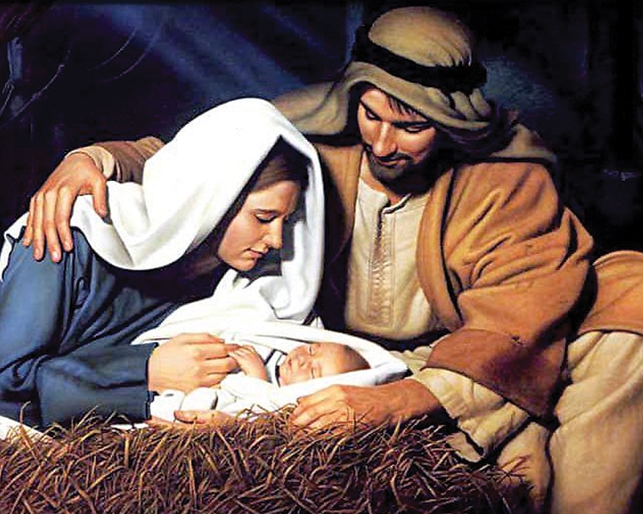

Slide 5
Noël : C’est premièrement une démarche qui a été initiée par Dieu envers chacun de nous ...
«…Le Seigneur ne tarde pas à réaliser sa promesse, comme certains le pensent. Mais il use de patience envers vous, car il ne veut pas que qui que ce soit aille à sa perte ; au contraire, il veut que tous aient l’occasion de se détourner du mal (de changer de vie par la repentance).» 2 Pierre 3:9 Bfc

Slide 6
«…Voilà ce qui est bon et agréable à Dieu notre Sauveur, 4 qui veut que tous les humains soient sauvés et parviennent à connaître la vérité.5 Car il y a un seul Dieu, et un seul intermédiaire entre Dieu et l’humanité, l’homme Jésus-Christ 6 qui s’est donné lui-même comme rançon pour la libération de tous. Il a apporté ainsi, au temps fixé, la preuve que Dieu veut que tous les humains soient sauvés.» 1Tim. 2 :3-6 Bfc

Slide 7
Phil. 2:6 Lui, il est l’égal de Dieu, parce qu’il est Dieu depuis toujours. Pourtant, cette égalité, il n’a pas cherché à la garder à tout prix pour lui. 7 Mais tout ce qu’il avait, il l’a laissé. Il s’est fait serviteur, il est devenu comme les hommes, et tous voyaient que c’était bien un homme. 8 Il s’est fait plus petit encore : il a obéi jusqu’à la mort, et il est mort sur une croix ! Pdv

Slide 8
2. Noël : C’est aussi une démarche de l'homme vers Dieu
« Si nous confessons nos péchés (Dieu) est fidèle et juste pour nous les pardonner et nous purifier de toute iniquité » 1Jn 1 :9
Rom 10 :9 En effet, si de « ta bouche », tu professes : « Jésus est Seigneur », et si, de tout « ton cœur », tu crois que Dieu l’a ressuscité des morts, tu seras sauvé, 10, car celui qui, de tout son cœur, a placé sa confiance en Dieu, a été déclaré juste par lui. Celui qui, de sa bouche a rendu témoignage à sa foi, Dieu l’a sauvé. 11 C’est aussi ce que dit l’Écriture : « Quiconque attend tout de Dieu et place en lui sa confiance ne sera pas déçu ». PV

Slide 9
«À LA CRÈCHE, DIEU NOUS A AIMÉS,
À LA CROIX, IL NOUS A SAUVÉS!»
QUE MON CŒUR SOIT LA CRÈCHE OÙ JÉSUS HABITE!

